Slide 1

轻型AGV小车
·
制作人 王齐权
Prepared by AIR-Tech@ 11/24/2025 5:24:34 PM

Slide 2
目录
主要设计安排
整体概览
设计创新点
主要设计难点
接下来的规划
总结与展望

Slide 3
主要设计安排
·
介绍有关部分
的分工与安排
Prepared by AIR-Tech@ 11/24/2025 5:24:34 PM

Slide 4
主要设计安排
主负责人：陈煜暄
陈煜暄：立项报告 电器架及电器，底盘的建模出图 对比分析报告
张航诚：外壳绘制 外壳工程图及结构螺丝安装绘制
王齐权：悬挂建模以及出图 BOM表 项目报告
夏姜楠：eplan电气原理图绘制
项目分工

Slide 5
整体概览
·
介绍整体
的设计样貌
Prepared by AIR-Tech@ 11/24/2025 5:24:34 PM

Slide 6
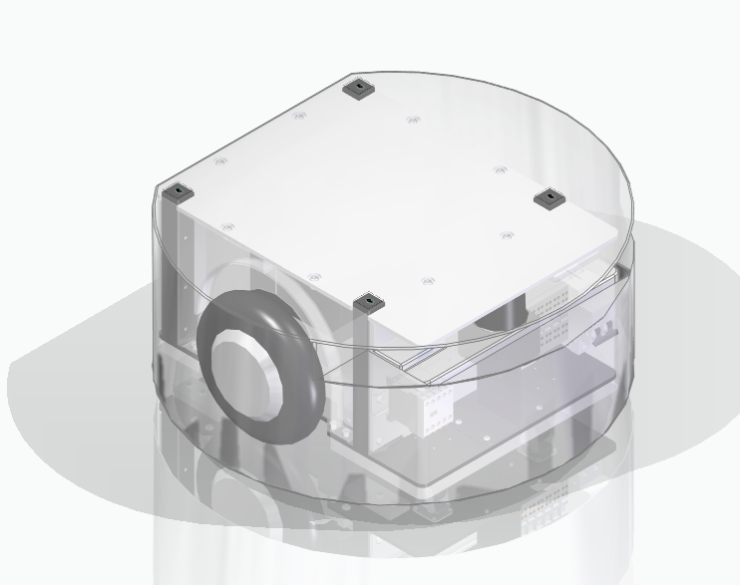
整体概览
我们所设计的这款轻型AGV小车主要是用来作为迎宾机器人的移动底盘。
其长宽高为517*468.5*242mm
右图为其三维模型（为方便展示将其铝合金板设置成透明状）

Slide 7
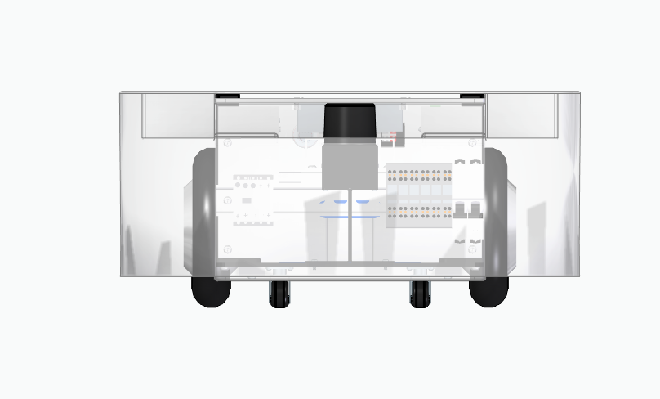
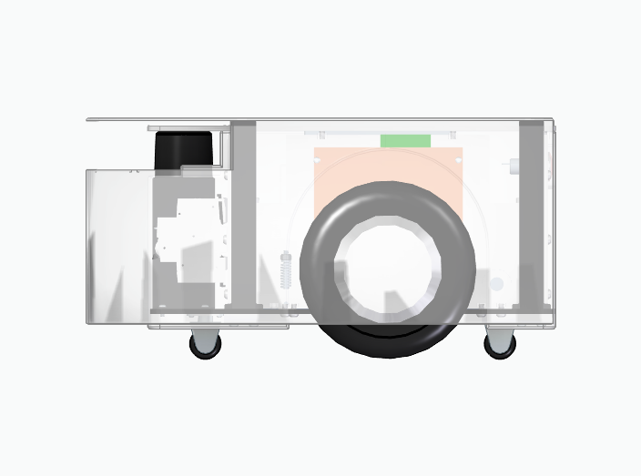
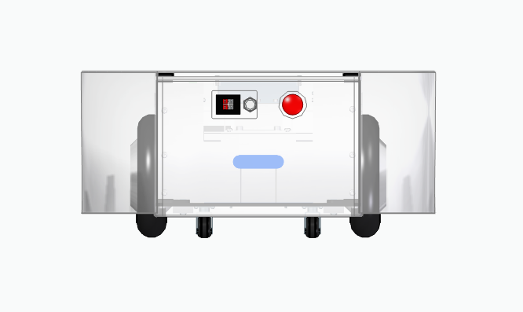
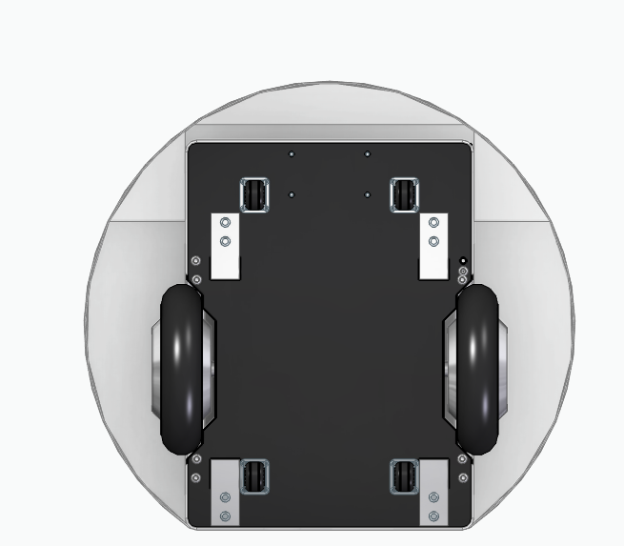
整体概览
右边为轻型AGV小车四个方向的视图

Slide 8
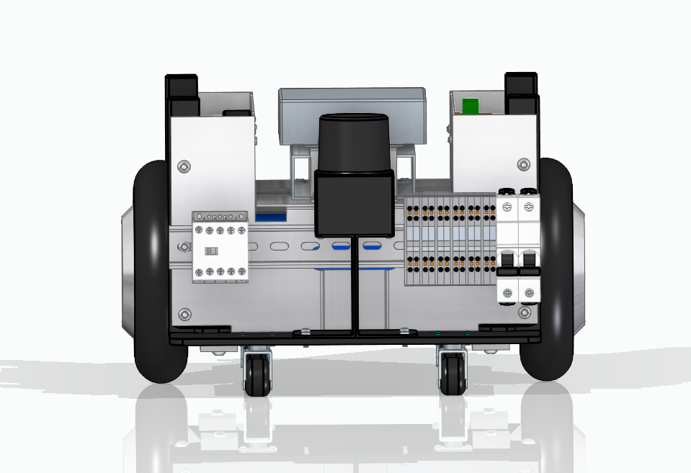
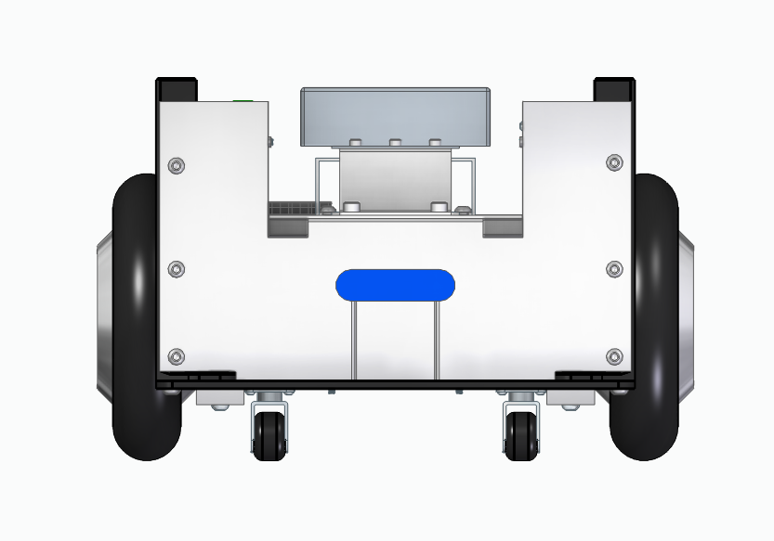
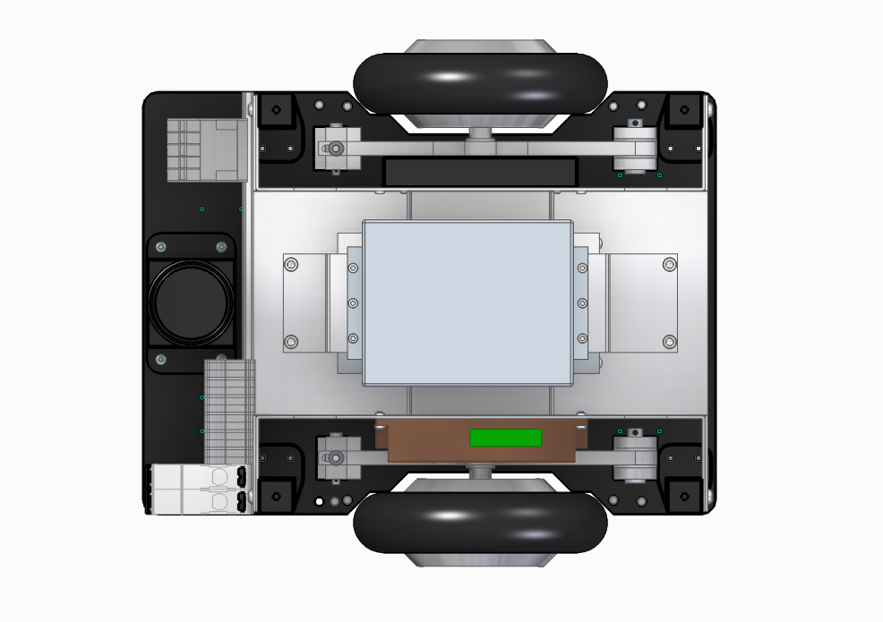
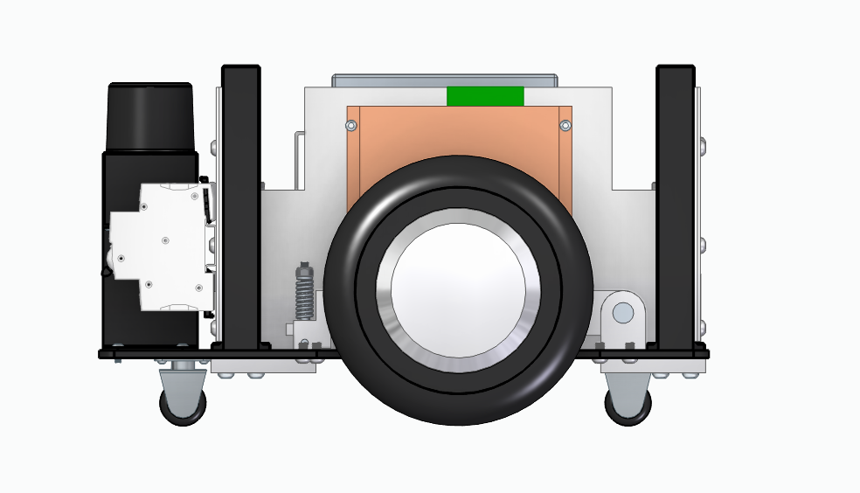
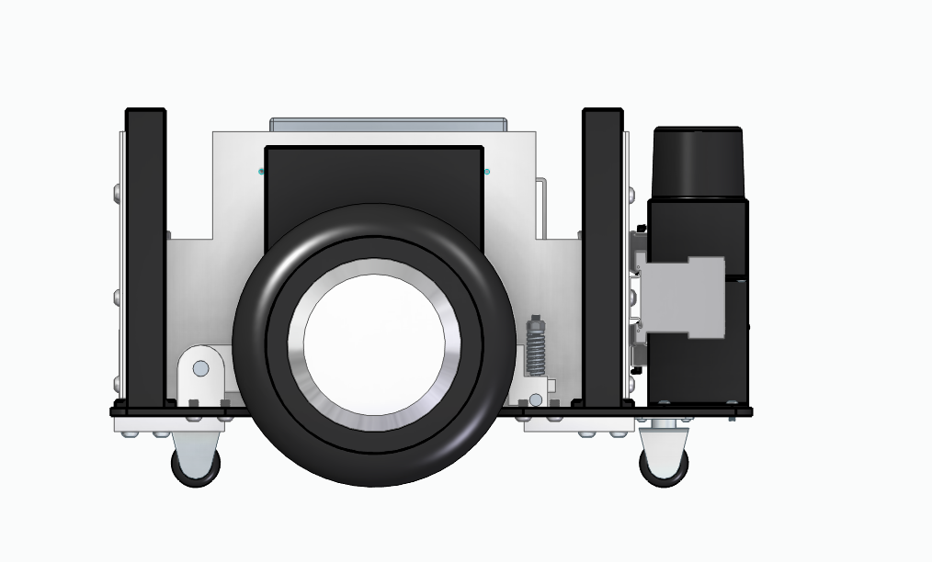
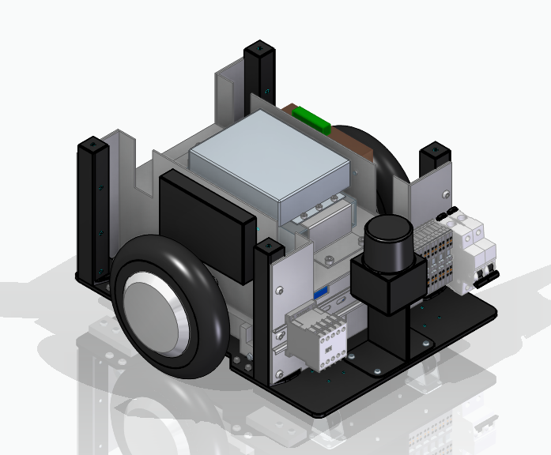
整体概览
内部结构展示

Slide 9
设计创新点
·
介绍几个新
的设计与想法
Prepared by AIR-Tech@ 11/24/2025 5:24:34 PM

Slide 10
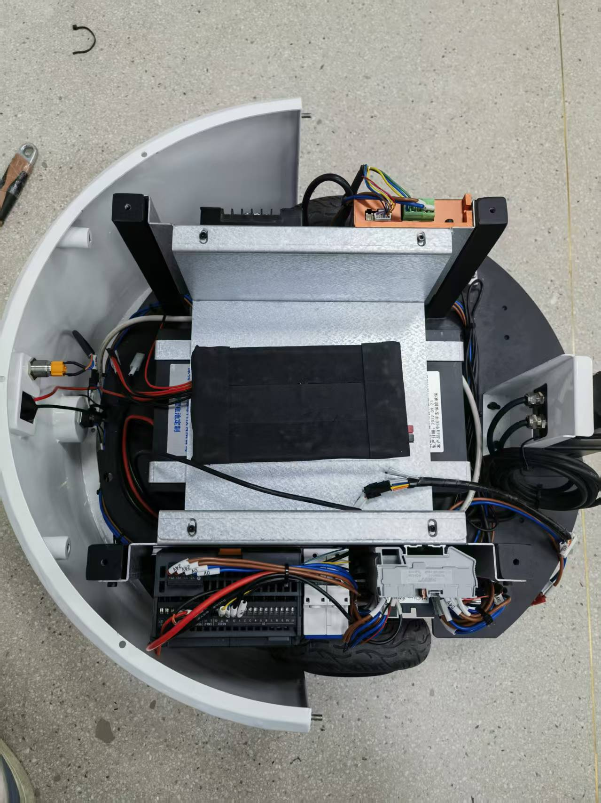
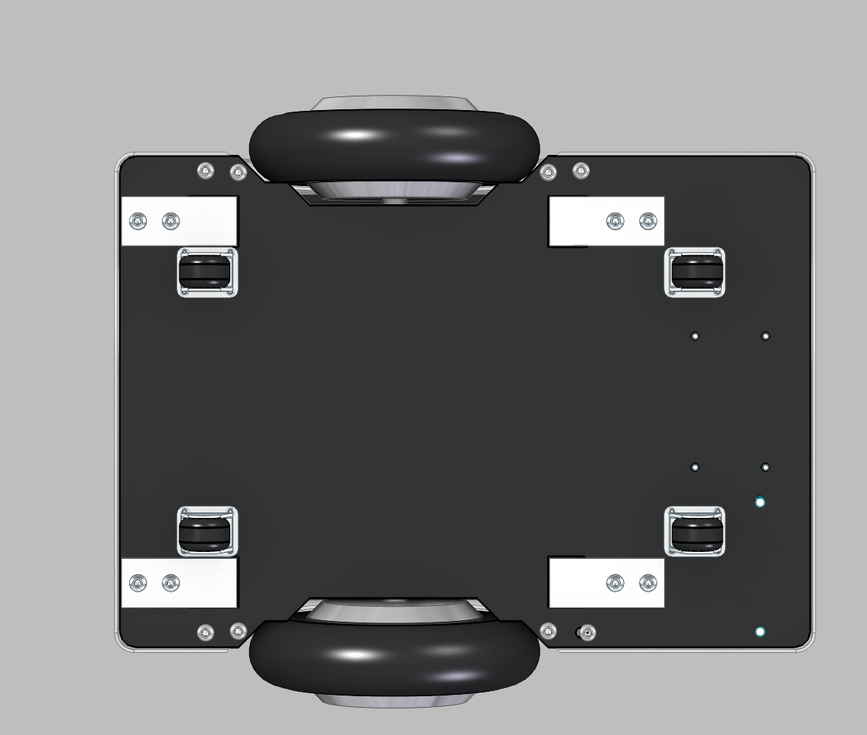





设计创新点
此为小车顶部空间利用对比
本设计底部螺丝直接与外壳相连接，总体安装比右图红圈标注的地方的螺母连接更易连接（本设计还有很多有代表性的这类设计，只是使用这一典型设计做声明）

Slide 11
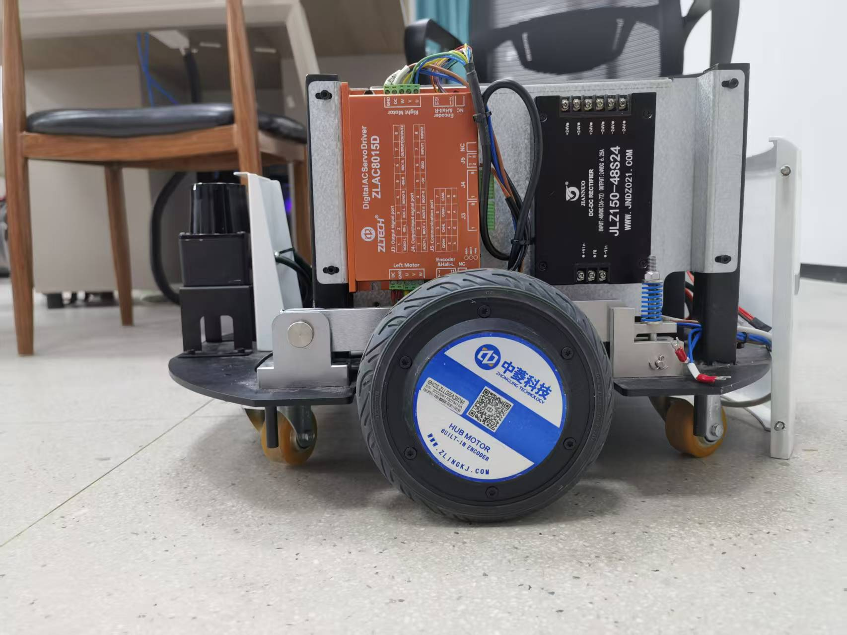
设计创新点
此为小车内部结构的对比,我们在设计时极大的提高的轻型AGV小车的集成度
我们设计的布局紧凑结构合理
原先的较多空间浪费

Slide 12
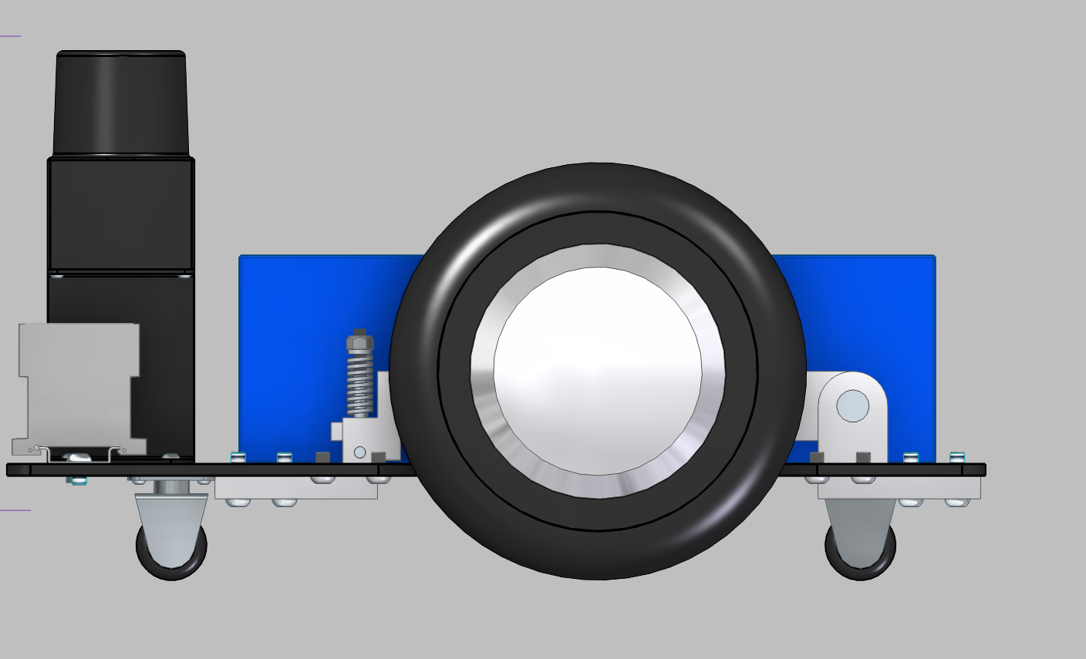
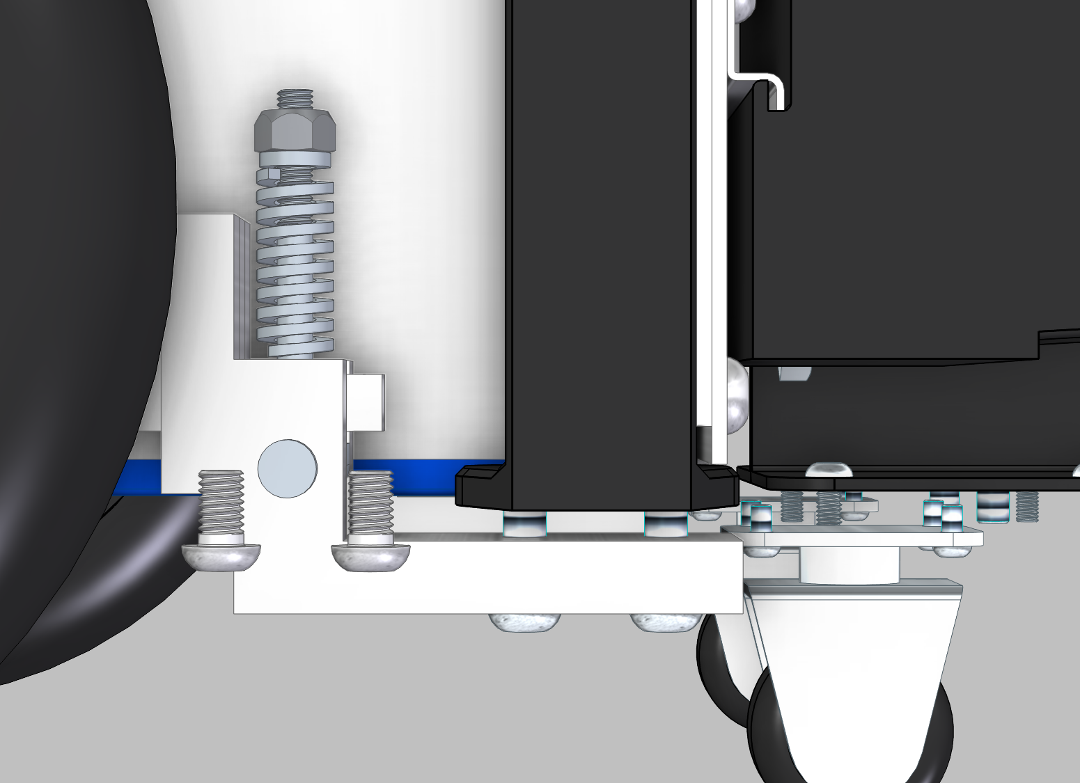
设计创新点
原先的设计使用螺栓进行锁紧并提供纵向拉力，所有力汇集到螺栓上面，受力非常不合理。
我们的设计使用悬挂直接与底板解除传导力，不仅螺栓受力更合理，而且支撑架的受力同样更合理。悬挂的顶部直接是支撑架，底盘不传导车体本身重量以外的其他力是非承载式底盘。

Slide 13
主要设计难点
·
设计遇到的
不确定和难点
Prepared by AIR-Tech@ 11/24/2025 5:24:34 PM

Slide 14
主要设计难点
该轻型AGV小车整体尺寸为517*468.5*242mm,未达到当时控制体积的目的，横向最大长度超过了同类型产品500mm的长度

Slide 15
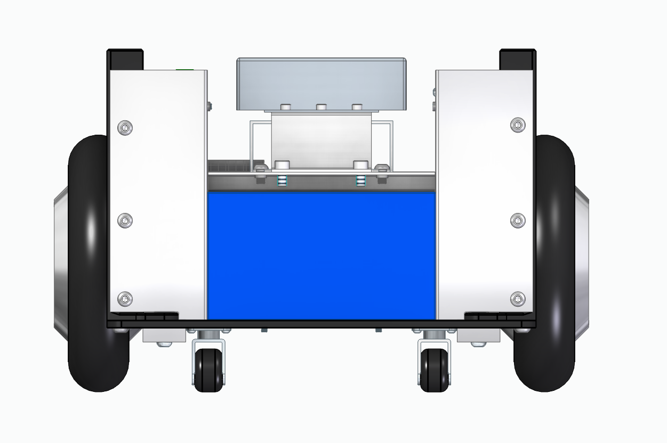
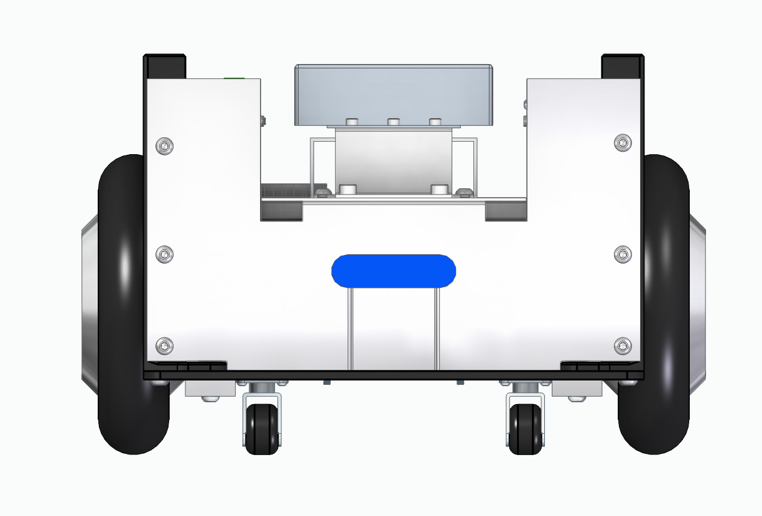
主要设计难点
电池盒装配仍有问题，电池盒上沿仍有空隙，小车遇障颠簸可能会使电池盒跃起与顶上螺栓发生碰撞引燃

Slide 16
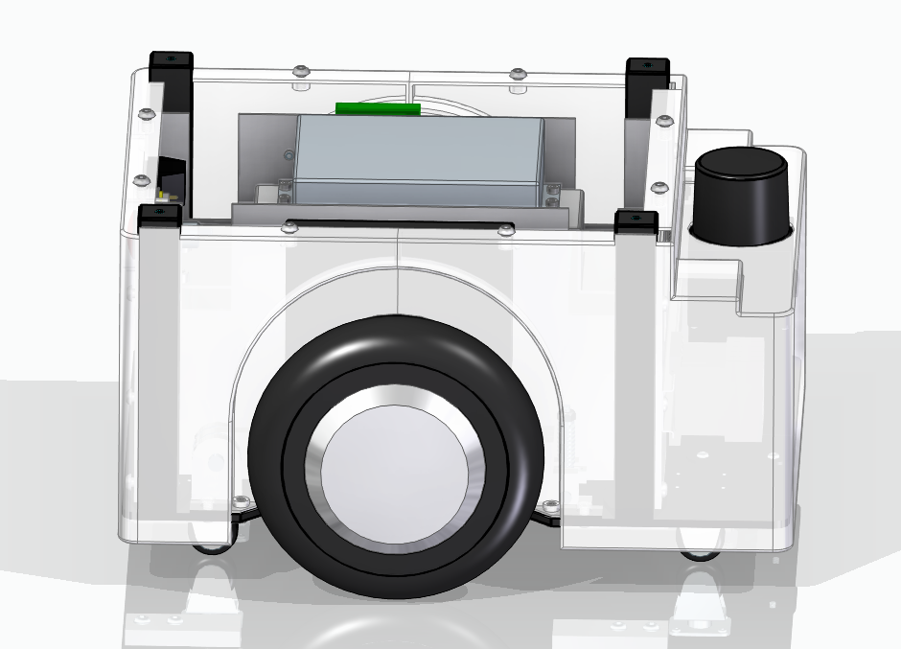
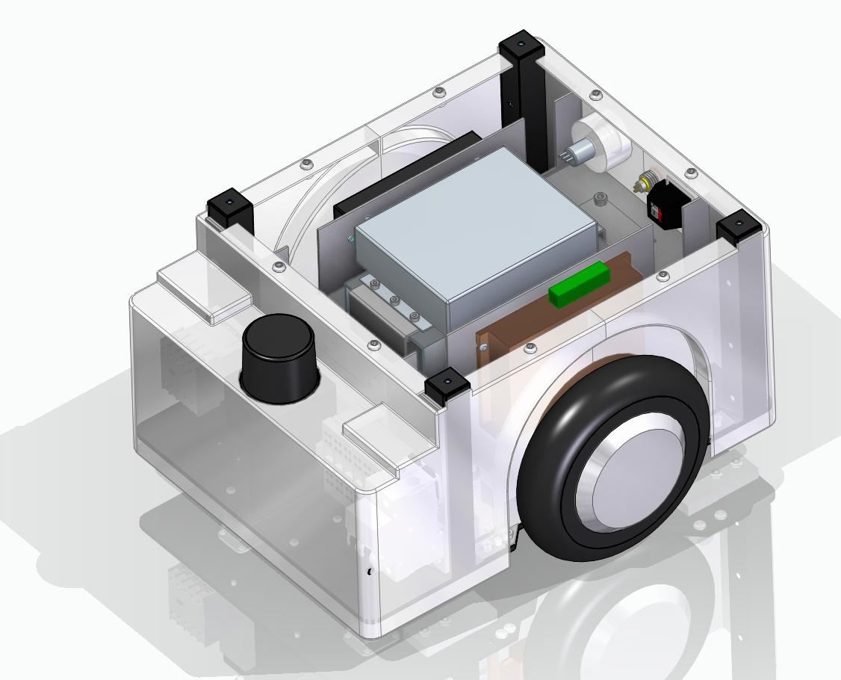
主要设计难点
小车内壳有前后两壳拼接而成，螺栓需要从内部加装，这使得组装十分不便利

Slide 17
接下来的规划
·
接下来需要做部分未达到的遗憾
Prepared by AIR-Tech@ 11/24/2025 5:24:34 PM

Slide 18
接下来的规划
1、继续改进模型设计问题
2、第二版BOM完成（分成机械电器两个）

Slide 19
总结与展望
·
Prepared by AIR-Tech@ 11/24/2025 5:24:34 PM

Slide 20
总结与展望
本轻型AGV小车设计项目旨在为迎宾机器人设计一个移动底盘。本轻型AGV小车设计项目已顺利完成阶段性目标，核心技术指标达到预期，为后续产业化发展奠定了坚实基础。项目实施过程中积累的技术经验与问题反思，将为后续优化提供重要支撑。未来，团队将以技术创新为核心，以市场需求为导向，持续提升产品性能与应用价值，推动轻型AGV小车在更多领域的普及应用

